Slide 1

C语言的函数
出品人：

Slide 2

CONTENTS
这节课是内容相对较为简单，但是也非常重要的一节。
那么同学们自然就会问我：什么比较难。
（1）. C语言的指针会是最难的一节课。
（2）. C++语言的面向对象编程也具有一定的难度（但是我们只讲最基本，最入门的部分）

Slide 3
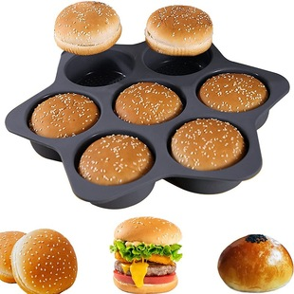
函数在编程中是最重要的概念之一。
我们先给大家讲一个故事。
同学们，我们开了一家面包铺子。
那么，我们是不是需要用到一些模具，可以更快，更容易的方便我们加工面包？
这种“模子，”就是最典型的函数。

Slide 4
函数在编程中有什么价值呢？
代码复用：函数允许将常用的代码片段封装起来，这样可以在不同的地方调用，而不需要重复编写相同的代码。这不仅减少了代码量，还使得程序更易于维护。
模块化：函数有助于将复杂的问题分解成更小、更易处理的子问题。每个函数完成特定的任务，整个程序因此变得更加模块化和结构化。
提高可读性：使用函数可以使代码更加简洁、清晰。每个函数通常都有一个明确的任务，通过合理命名函数名，代码的意图变得更加明显，提高了代码的可读性。
简化调试：由于函数将代码分隔成独立的模块，可以更容易地定位和修复错误。如果某个函数出现问题，只需调试该函数，而不必查看整个程序。

Slide 5
函数在编程中有什么价值呢？
封装和抽象：函数可以隐藏实现细节，只暴露接口给外部使用者。这种封装和抽象使得使用者不需要了解函数的具体实现，只需知道如何调用它，从而简化了编程工作。
递归：某些问题可以用递归函数来简化解决。递归函数是指函数自己调用自己，用于解决分治法和回溯法等问题。
提高效率：通过合理的函数设计和使用，可以提高程序的执行效率。例如，计算密集型的代码可以封装在一个函数中，进行优化或采用多线程/多进程来提高性能。
测试和验证：函数可以独立进行单元测试，确保每个模块都能正确工作。通过对单个函数进行测试，可以及早发现问题，提高代码的可靠性。

Slide 6
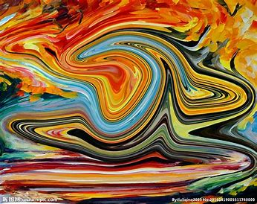
你听完了什么感觉？
抽象！
对，所以，在我们学完了函数这一部分以后，乃至有了一定的开发经验以后，我们回过头再来看这些。

Slide 7
01 函数的定义

Slide 8
（1）函数的定义
本科期间在核心期刊及以上学术刊物发表论文、授权国家发明专利、获科研成果奖、在国内外高水平科技竞赛中获奖者优先考虑
在C语言中，函数定义包括以下几个部分：
返回类型：函数返回值的数据类型。如果函数不返回值，返回类型为void。
函数名：用于标识函数的名称。
参数列表：括号内的变量声明，表示传递给函数的参数。如果函数不需要参数，可以使用void或空括号。
函数体：用大括号括起来的代码块，包含函数执行的具体指令

Slide 9
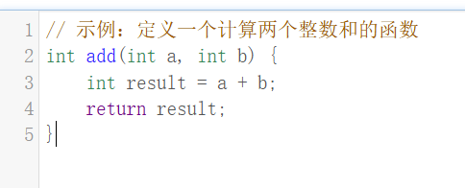
还是抽象，对吧。咱们给他具象化
我们接下来一行一行的给大家讲解这段代码。
第二行：返回类型 函数的名字 （输入的参数，输入的参数）
第三行：函数的计算过程
请问：int result 先初始化，然后再做计算，是否可以？
比如：int result;
result=a+b;
第四行：返回结果
请问：可以直接这样写吗？
return a+b

Slide 10
那么我们怎么把这样的一个函数加到主函数里头呢？
请参考代码：function1.cpp
我在代码里只写了一种方法。大家的家庭作业就是，替换不同的写函数的方法，更新这个函数，反复去做测试。
很简单，但是你这样子就能学会怎么写函数。

Slide 11
问题：
（1）. 我们如何计算一个返回值的数据类型是浮点数的程序？（float）
（2）. 那假如我们要计算乘法，应该怎么做？
（3）. 假如我们想写一个函数，计算三个输入值的和。应该怎么做？

Slide 12
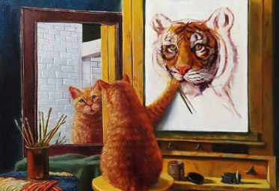
照猫画虎
在理解程序的基础上，仿造程序，是非常正常的一件事儿。
我们在做开发的时候，就要不断的去查找网上的代码/教程/指南，然后跟着他的逻辑去写。

Slide 13
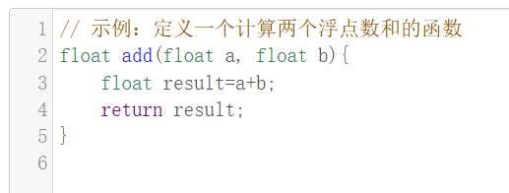
程序1
请问你是这样写的吗？
改了哪一部分？
他没有int main()这个主函数能不能运行？
这个代码在一个带主函数的程序里面怎么用？

Slide 14
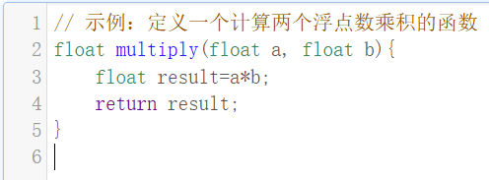
程序2 我们假设依然是计算浮点数
改了什么？
为什么要这样改？
改了两个地方。哪两个地方？为什么改这两个地方？

Slide 15
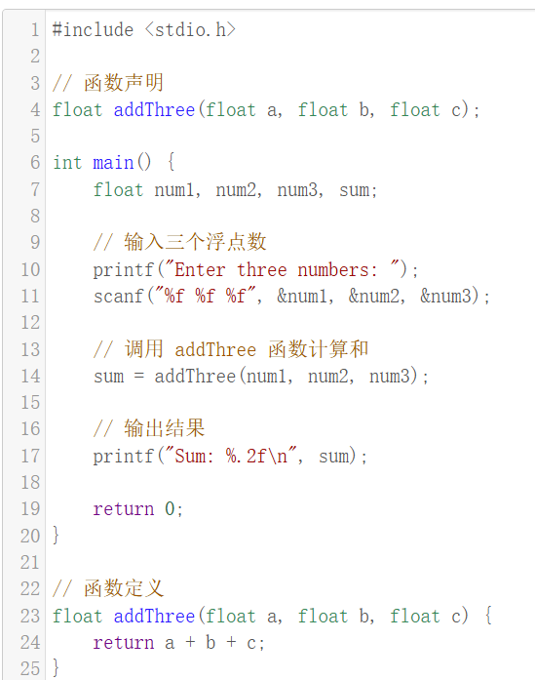
3. 计算三个浮点数的和
改了什么地方？
和前两个程序比，有什么区别？
对，我们是一个完整的计算程序：既有函数的定义，又有函数的使用。
请注意：这个函数里面把函数声明和函数定义分开来写。这个写法也对。不同的“编程习惯。”
请参考 function2.cpp

Slide 16
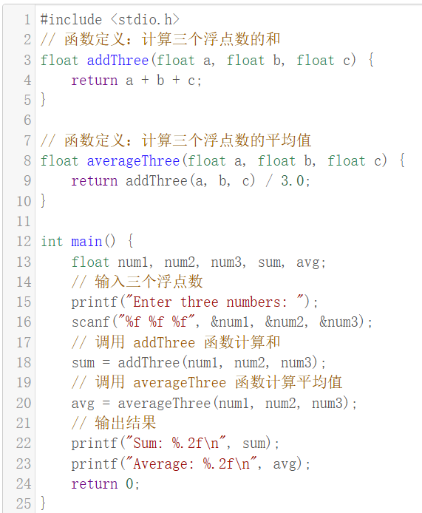
定义函数，使用函数
是不是使用这些被定义好的函数，非常简单？非常清楚？
好，你学会了吗？
我们接下来要用函数，来改写我们昨天写的，一元二次方程求解C语言代码。

Slide 17
在正式改写程序之前：
给大家看一些比较有趣的函数。
在大型的C语言程序中常见非常复杂的C函数。甚至可以写一个文件。
当然，这些复杂的C函数，也有去简化他的方法。那便是：面向对象编程，指针，以及利用C++中的一些更为先进的语法。

Slide 18
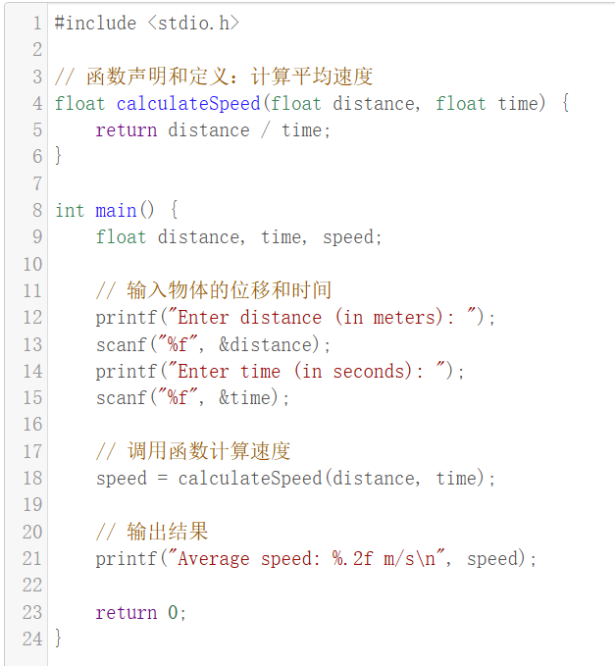
这是一个计算初中物理的运行速度的计算程序
你能看明白吗？你能解释一下他的含义吗？
同学们，可以写一个计算加速度的程序吗？你的想法是什么？
好。请同学们参考这个代码，写一个计算加速度的代码。在写这个代码之前，我要求大家先写出自己的想法。然后把想法写到“注释”里面。

Slide 19
用函数来优化一元二次方程的求解。
1. 什么地方可以引入函数？
2. 比如：计算delta的部分，可不可以用函数来优化？读取数据的部分，可不可以用函数来优化？最终计算两个值的部分，可不可以用函数来优化？
请参考：一元二次方程求解（带函数）.c 这个文件

Slide 20
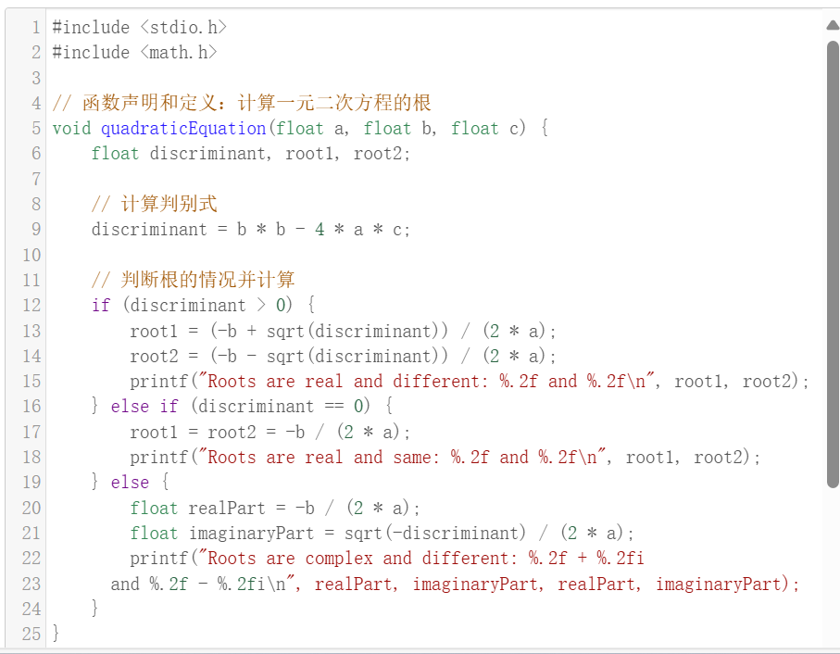
原始代码 注意：函数的返回值是void 用一个函数来计算一元二次方程
还记得void是什么意思吗？
对了。他就是不返回任何值的意思。

Slide 21
我们举一个在一个程序里面使用了多个函数的案例
function3.cpp

Slide 22
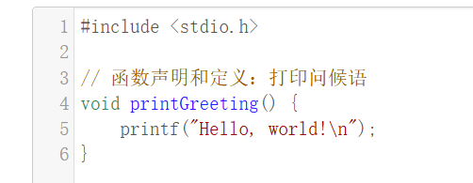
返回值为void的C语言函数
一个C函数，可以不返回任何值。
这个类型，就叫void

Slide 23
函数的递归（主要讲原理和思想）
递归：指一个函数调用其自身。
递归的定义需要包括两个部分：
（1）. 递归的调用
（2）. 递归的终止

Slide 24
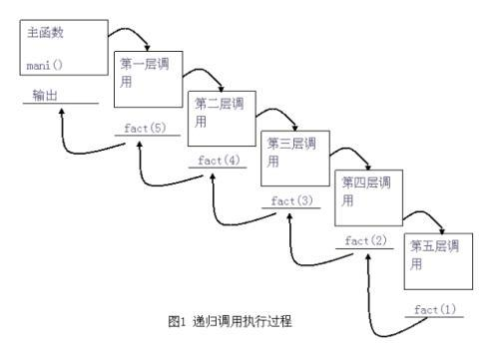
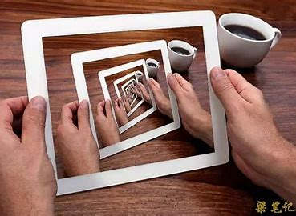
递归是一种魔法

Slide 25
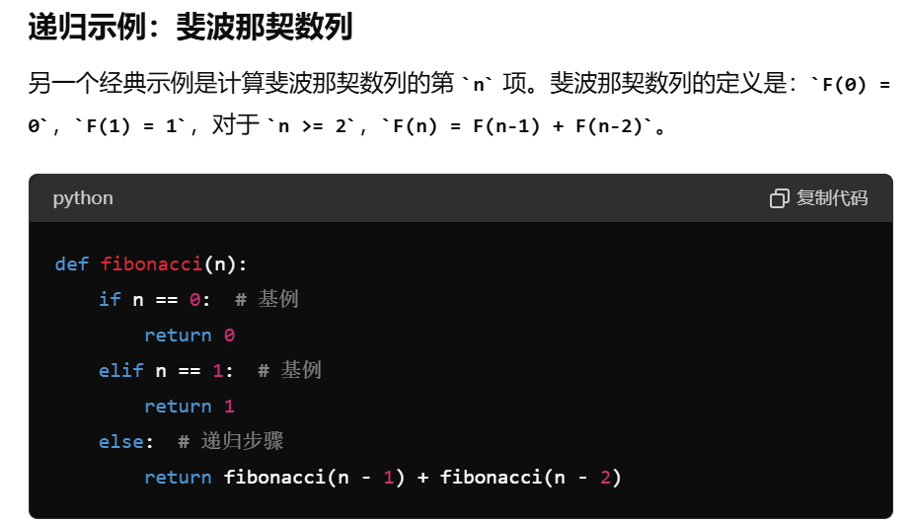
最典型的案例：用递归写斐波那契数列

Slide 26
练习：
你可以试着用C语言写出来如何去解这个递归表达式吗？
你可以用递归写一个阶乘的计算表达式吗？
思路：0的阶乘是1,1的阶乘是0，其他的阶乘是这个数字乘以前n-1个数字的阶乘

Slide 27
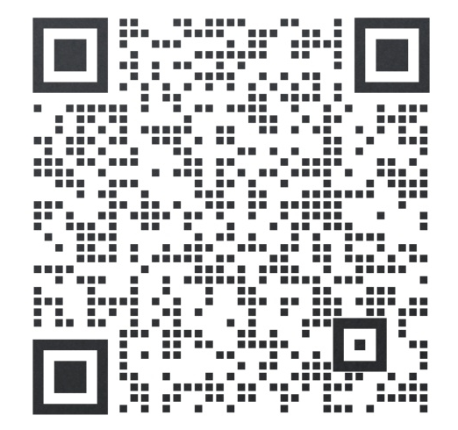


更多问题请咨询教研老师

Slide 28
感谢您的聆听

